Slide 1
МБДОУ д/с № 5 «Родничок» комбинированного вида с. Сарыг-Сеп
Дистанционное обучение
«Знакомство с комнатными растениями»
Вторая группа раннего возраста (1,6-2 лет)
С 18.03.2024 г. по 24.03.2024 г.
Воспитатели: Докмит Т.Д.
Седип А.А.
Оюн С.В.
Шактар А.О.

Slide 2
Уважаемые родители!
Во время деятельности с ребенком,
сделайте пожалуйста фотографии.
Отправить фотографии можно в группу вайбер или лично вашему воспитателю.

Slide 3
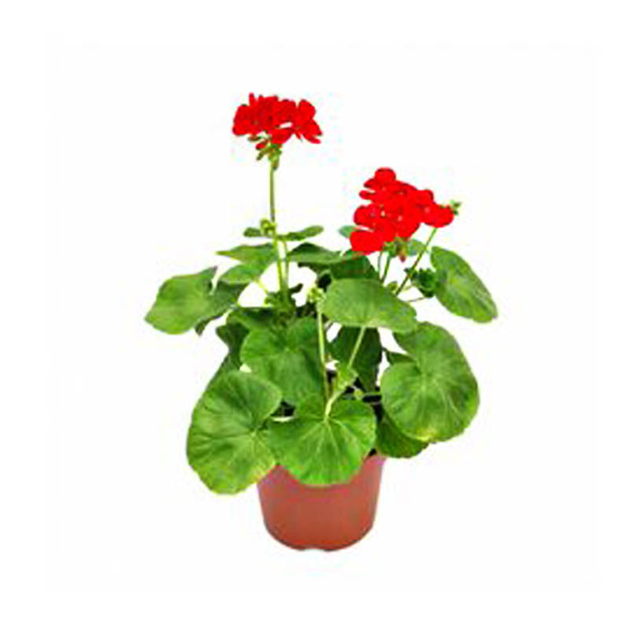
Познакомьте ребенка с комнатным растением герань

Slide 4
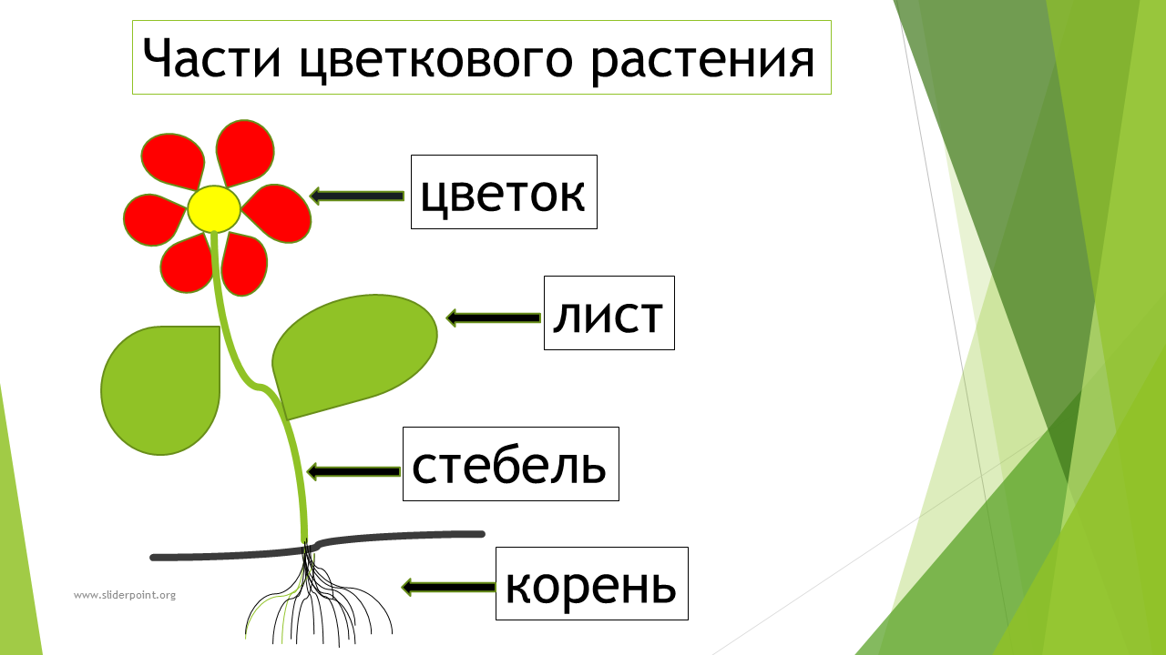
Объясните ребенку о строении комнатных растений

Slide 5
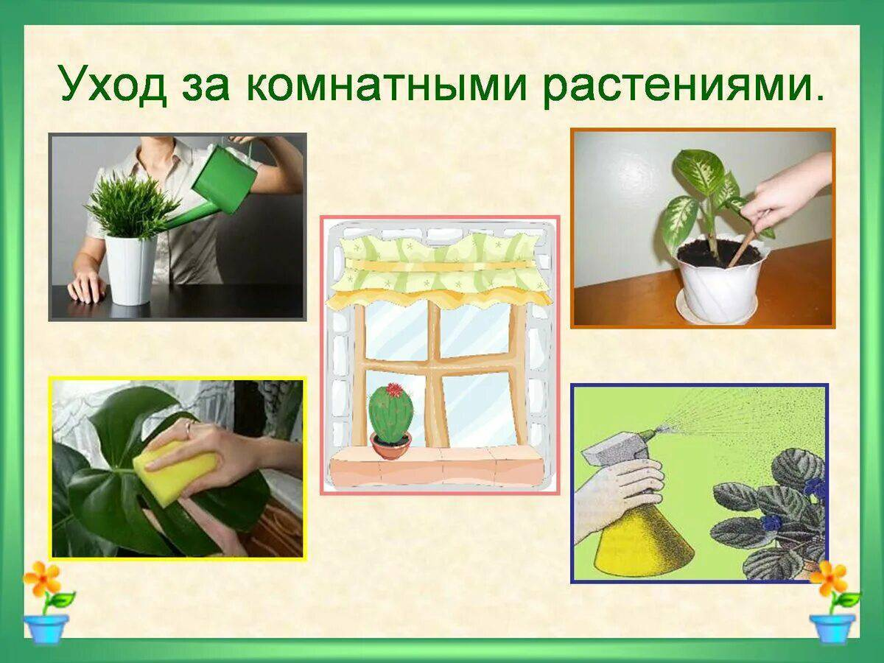
Расскажите ребенку об уходе за растениями

Slide 6
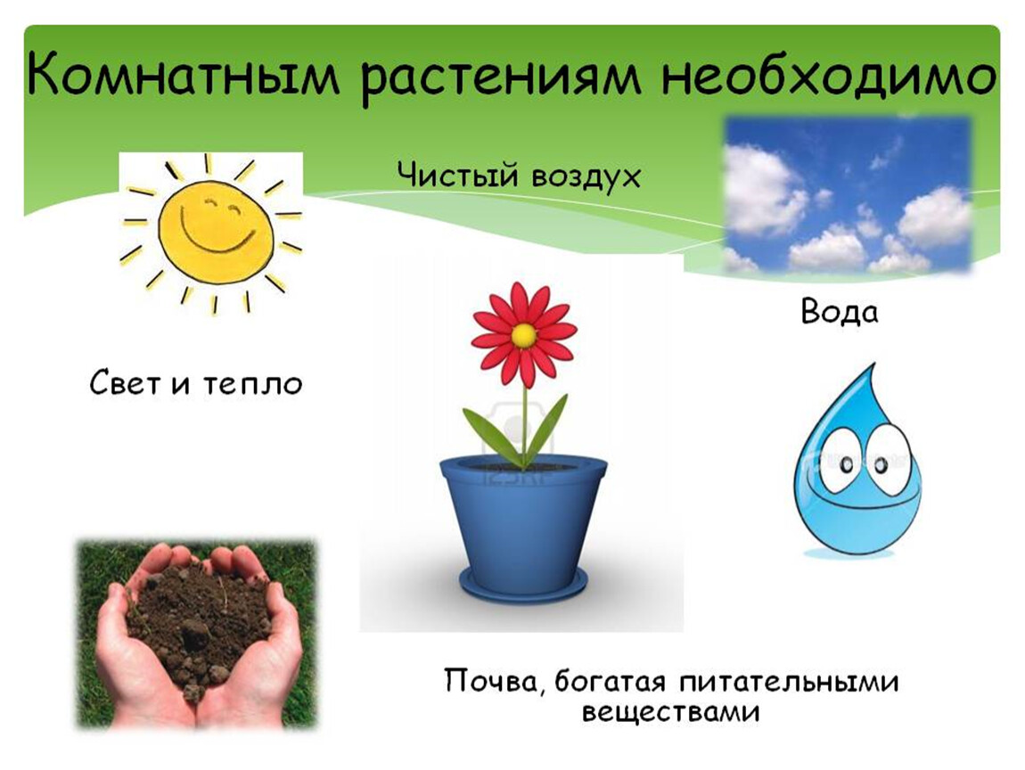
Расскажите ребенку что необходимо для растений

Slide 7
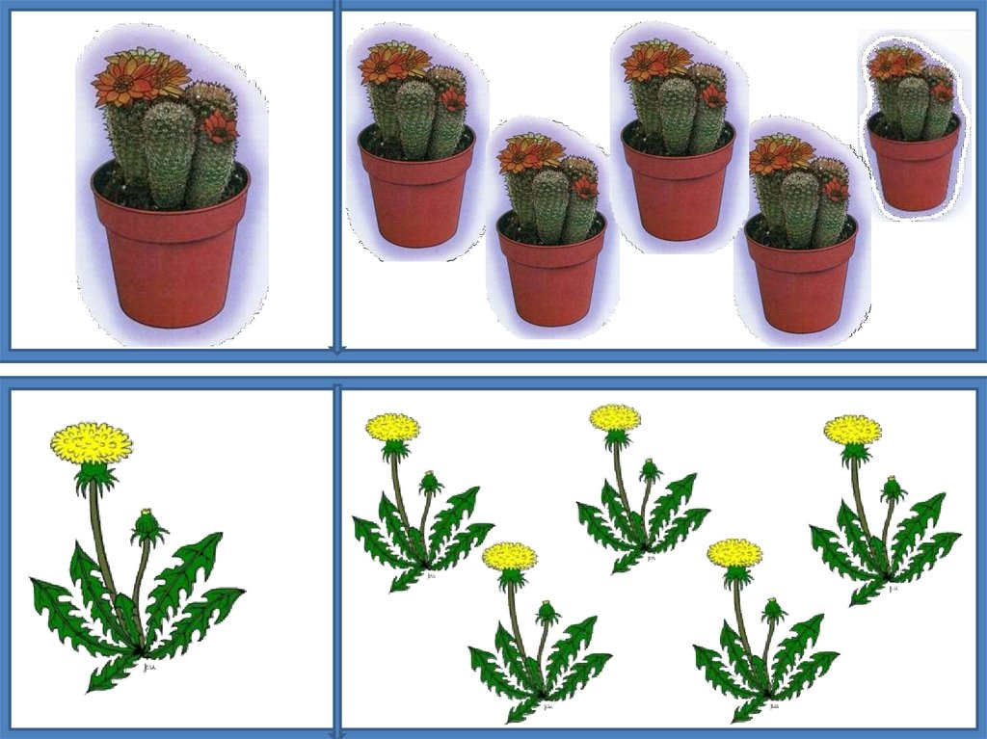
Поиграйте с ребенком игру «Один-много»
Один кактус – много кактусав
Один одуванчик – много одуванчиков

Slide 8


Сделайте с ребенком цветок из цветной бумаги

Slide 9
Спасибо за внимание!

